Slide 1
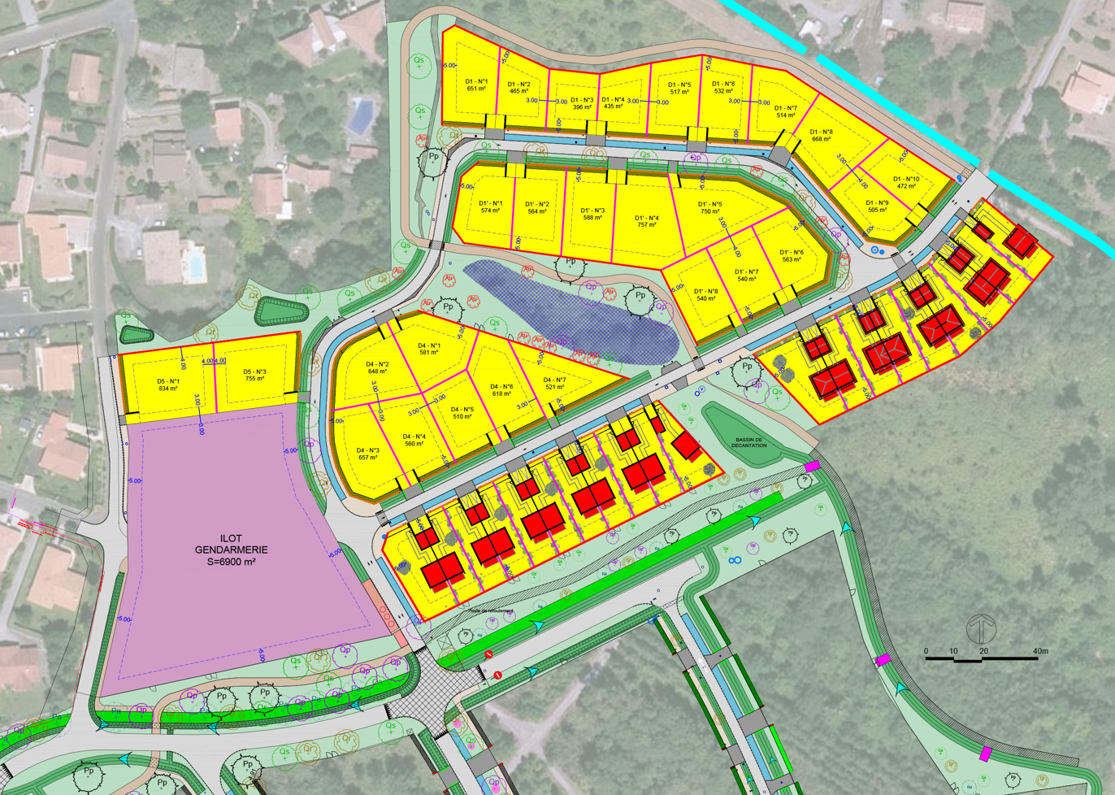
Etat de la commercialisation au 31 03 2025 secteur D
D1-5-
: terrain réservé
D1-4
D1-6
D1-1
D1-2
: terrain en option
D1-3
D1-7
D1-8
: terrain pour le projet de gendarmerie- non commercialisables
D1-10
D1’-3
D1’-1
D1’-2
D1-9
D1’-6
D1’-8
D4-1
D1’-7
D5-1
D5-2
D4-2
D4-5
D4-4

Slide 2
secteur E
: terrains réservés
E3-9
E3-10
E3-11
E3-7
E3-12
E4-10
E3’-7

